Slide 1
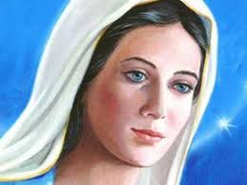
SĂ PRIVIM LA MARIA, MAMA NOASTRĂ
SĂ NE LĂSĂM PRIVIȚI DE MARIA,
MAMA NOASTRĂ

Slide 2
Inima Fecioarei palpită viu viu şi îi şopteşte cu un accent suav: „Iubeşte, iubeşte!”. Maria răspunde: „Sigur că vreau să iubesc, îmi e atât de necesar să iubesc cum îmi este indispesabil să respir. Vreau să-i iubesc pe toţi fraţii mei. Vreau să iubesc totdeauna, vreau să iubesc în toate momentele vieţii, pentru că iubirea perpetuă va fi cea care mă va face fericită în veşnicie”.

Slide 3
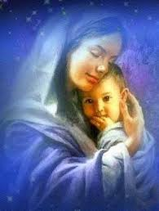
Reflectează cât este de important să-l iubeşti pe aproapele aşa cum e necesar să-l iubeşti pe Dumnezeu. Iar tu, cum iubeşti persoana fratelui tău? Pentru a iubi mai mult încredințează-te Mariei. Atunci vei iubi pe deplin.
Roagă-te aşa: Fecioară sfântă, tu eşti mama sfintei iubiri. Eu spun că iubesc, dar încă sunt un creştin atât de rece!

Slide 4
Simt nevoia de a iubi, căci Domnul mi-o inspiră în inimă. Dar apoi nu reușesc. Nu îmi plac sacrificiile, și mi-e greu să-mi umplu inima cu poverile celui sărac. Marie! Tu care eşti mamă universală fă-ne copiii tăi demni.
Maria, în neprihănita ei Zămislire, a zdrobit capul şarpelui, iar tu, cu rodul bun al operelor sfinte, îl vei supune pe duşman. Tu, ca şi Maria, învaţă să faci bine ca să dai slavă numai lui Dumnezeu şi ca să mântuieşti sufletele.

Slide 5
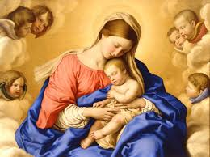
Harul Mariei este ca un ocean al cărui fund e imposibil de găsit. Câtă încredere trebuie să ne punem în Maria!
Inima Mariei este flacără de iubire; ea ne iubeşte pentru că e mama noastră, ne iubeşte pentru că suntem copilaşii ei sărmani; ne iubeşte cu aceeaşi iubire cu care l-a iubit pe Isus, Fiul şi Dumnezeul ei. Maria, ne bucurăm că ai o inimă atât de mare pentru a iubi.

Slide 6
Mândria i-a prăbuşit pe îngerii rebeli din cer. Mândria i-a prăbuşit pe primii oameni neascultători de pe pământ. Era nevoie ca acelui viciu devastator să i se opună virtutea umilinţei. O atât de mare virtute a fost regăsită în Maria... Pentru parfumul acestei umilinţe preacurate Cuvântul veşnic a grăbit întruparea sa.
Fecioară Neprihănită, îţi cer harul sfintei umilinţe, prin care tu însăţi i-ai plăcut lui Dumnezeu.

Slide 7
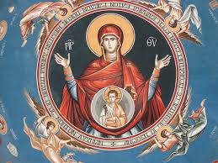
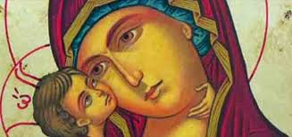
Maria este poarta cerului. Scriu sfinţii Părinţi că toţi cei care se mântuiesc, se mântuiesc prin mijlocirea Mariei. Fecioara binecuvântată e numită avocata sărmanilor păcătoşi. Maria este ajutorul tuturor creştinilor. Cu câtă solicitudine le procură mântuirea! Dumnezeu, nimic nu-i refuză Mariei. Dacă toţi sfinţii şi îngerii mi-ar spune că cerul mă părăseşte, dar aş şti că Maria spune un cuvânt în favoarea mea, eu aş rămâne liniştit şi încrezător în solicitudinea unei mame atât de mari.

Slide 8
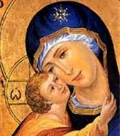
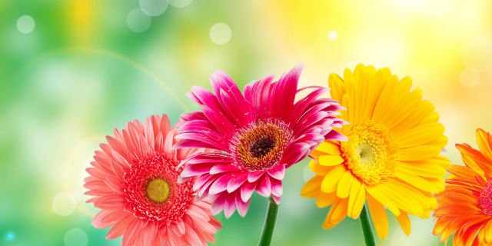
Cât este de frumos să o iubim pe Maria! Să o iubim din toate puterile noastre. Am găsit viaţa şi mântuirea noastră. Pentru că Maria poate totul lângă tronul lui Dumnezeu. Maria este atât de binevoitoare încât privindu-ne ne obţine oricare bine. Să iubim ca să fim mântuiţi. Să alergăm cu bucurie unde este un frate de ajutat. Acesta este drumul care duce la cer!

Slide 9
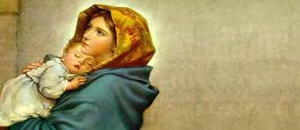
Maria, Maică binecuvântată, mijlocind zi de zi harurile necesare pentru a trăi bine, va obţine ca cel fidel ei să înainteze mereu cu corectitudine pe calea dreptăţii. Ajuns la sfârşitul vieţii sale, Maria îi va fi alături cu o grijă specială pentru al conduce şi a-l încuraja ca să facă ultimul pas de pe acest pământ în ceruri.
AVE MARIA!

Slide 10
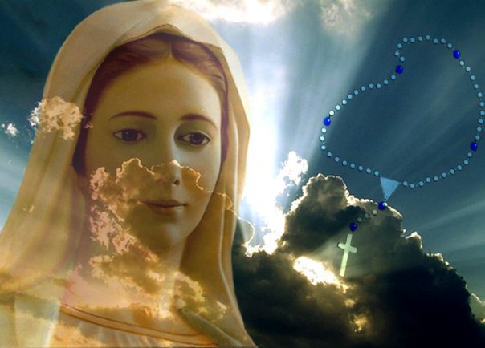

Slide 11
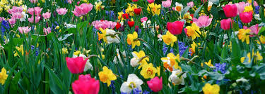
O, fericită Fecioară, ce mare comoară ne aduce o sinceră devoţiune către tine! Te iubim, o Mamă. Vrem să te iubim până la sfârşit. Ajută - ne să obţinem toată acea glorie pe care tu aşa de bine ne faci să o sperăm.
AVE MARIA!

Slide 12
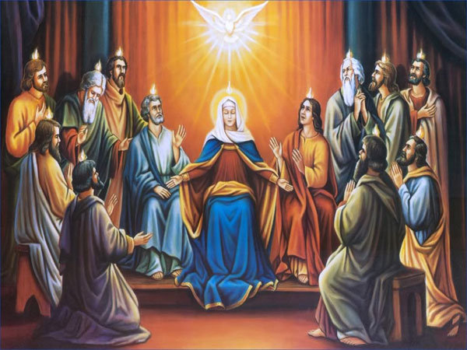
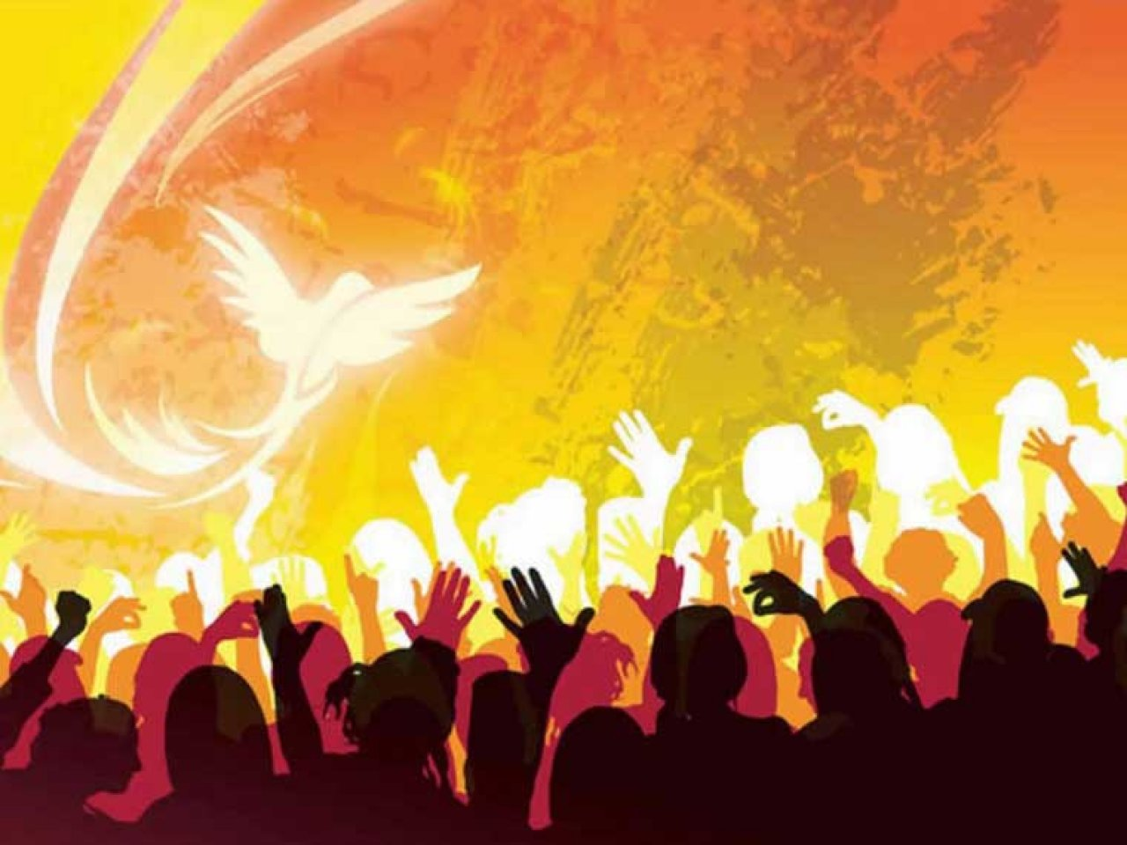
La Rusalii, Maria în cenacol se roagă şi apoi se încrede în îndrumările Duhului Sfânt; astfel se cuvine ca şi tu să-l invoci cu afecţiune vie pe Duhul lui Dumnezeu. Numai El poate să ajute infirmitatea ta. O lumină tainică se va face vie în mintea ta. Şi în inima ta se va face pace. Tu vei continua să te rogi iar Duhul Sfânt Dumnezeu va conduce rugăciunile tale spre cel mai sfânt scop pe care El îl ştie.

Slide 13
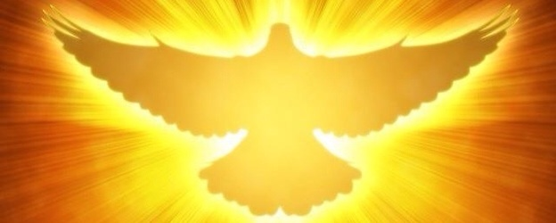
Harul Duhului Sfânt este ca apa unui fluviu nesecat. Să vină în inima noastră aceste fluvii de apă vie! Să vină şi, prin noi, să se răspândească în sufletele tuturor oamenilor de pe pământ! Harul lui Dumnezeu revarsă comorile din inima lui Dumnezeu în inima omului.

